Slide 1
Communauté Java & Co
React JS
31 Octobre 2017

Slide 2
Agenda
  JavaScript : les bases ( + ES6 & programmation fonctionnelle)
  React (Introduction, VDOM, Concepts, JSX)
  Demo & Code !

Slide 3
JavaScript : Introduction
  First-class function :
    Passer des fonctions comme arguments à d’autres fonctions
    Retourner des fonction comme valeurs depuis d’autres fonctions
    Assigner des fonctions à des variable
    Un nécessité pour le style de programmation fonctionnelle

Slide 4
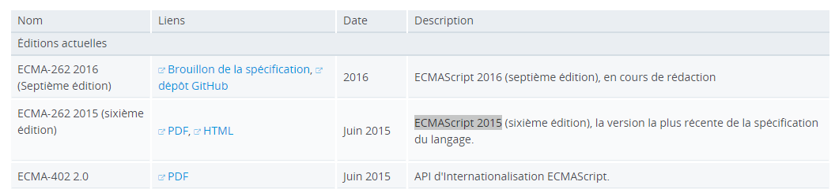
JavaScript : ECMAScript
ECMAScript est un langage de script qui forme la base de JavaScript
ECMAScript 2015 (sixième édition) est la version actuelle pour le langage ECMAScript. Couramment appelé « ES6 », c'est le standard qui définit l'implémentation de JavaScript.
La première mise à jour majeure depuis la norme ES5 normalisée en 2009 !
ES2015 ⬄ ES6

Slide 5
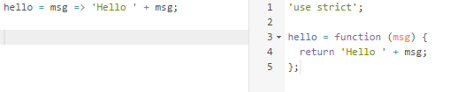
JavaScript : ECMAScript
Babel is a JavaScript compiler !
  ES6 : https://babeljs.io/learn-es2015/
  Test : https://babeljs.io/repl/

Slide 6
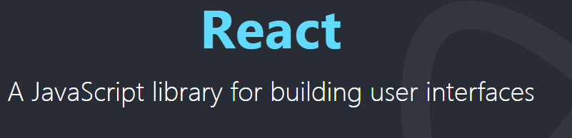
React - Introduction
React est une bibliothèque JavaScript libre et open-source développé par Facebook depuis 2013.
Le but principal de cette bibliothèque est de faciliter la création d'application web monopage (SPA) via la composition de composants encapsulés qui gèrent leur propre état.
React a été conçu comme étant une bibliothèque et non un framework !

Slide 7

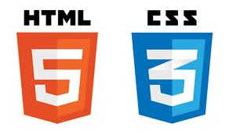
Single Page Application
C’est d’abord une application Web
Mais ça ne suffit pas !
La page html chargée est autosuffisante
La cinématique est gérée par le client
L’état est maintenu par le client

Slide 8


Single Page Application : architecture
Présentation
Contenu statique
Html/Css/Js/…
Couche Applicative
Services
Json/XML
Accès données
SERVEUR
CLIENT

Slide 9
React - Virtual DOM
  Concept de “Virtual-DOM” : Tout accès au DOM étant très couteux (même un simple accès à une propriété), l'idée est d'abstraire le DOM et d'optimiser les lectures/écritures (diff).
  Le DOM est muable. Créé une seule fois. Requêté et modifié à postériori.
  Le DOM Virtuel est immuable. Un re-rendu complet depuis la racine est effectué à chaque changement d'état.
  Un algorithme permet de déterminer efficacement la différence entre deux DOM Virtuel et donc les modifications à appliquer sur le DOM !

Slide 10
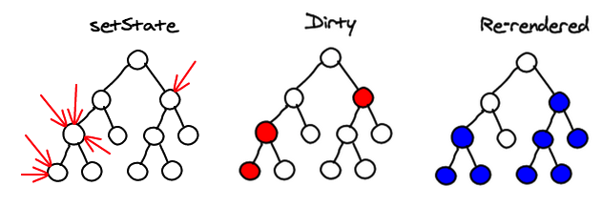
React - Virtual DOM
Utiliser VDOM permet de déléguer l'optimisation des accès DOM !

Slide 11
React - Concepts
  “When the data changes, React conceptually hits the "refresh" button, and knows to only update the changed parts.”
  “With React the only thing you do is build components.”
  “When your component is first initialized, the render method is called, generating a lightweight representation of your view.”
  “When your data changes, the render method is called again !”
  Un test : http://jsfiddle.net/reactjs/69z2wepo/

Slide 12
React - Concepts
  Props & State
  React’s one-way data flow (“one-way binding").
  Supported Events : React normalizes events (work identically across all browsers)
    Focus : onFocus, onBlur
    Form : onChange, onInput, onSubmit
    Mouse : onClick, ...

Slide 13
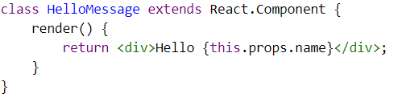
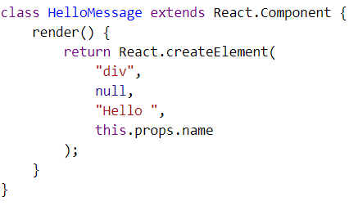
React - JSX
Cela nécessite un pré-compilateur comme babelify

Slide 14
React - JSX
  JSX semble presque identique au HTML
  Les Frameworks du type “two-way data binding” place du JS dans du HTML, React fait le contraire !
  Les frameworks côté client ne devraient pas exiger d’apprendre une syntaxe propriétaire pour déclarer des boucles et des conditions !
  Composer le markup dans du JavaScript signifie qu’il est possible de profiter de toute la puissance de JavaScript lorsque vous travaillez sur le markup

Slide 15

React – Aller plus loin !
  Redux est un conteneur d'état prévisible pour les applications JavaScript.

Slide 16


